Slide 1
协同力与工作中
的四大核心能力
Cooperation Ability and the Four Core Skills at Work
添砖JAVA-结营汇报
2024/10/31

Slide 2
行业PPT模板http://www.1ppt.com/hangye/
目录
CONTENTS
汇报简介
协同力与四大核心能力
画作展示

Slide 3
01
汇报简介
Introduction

Slide 4
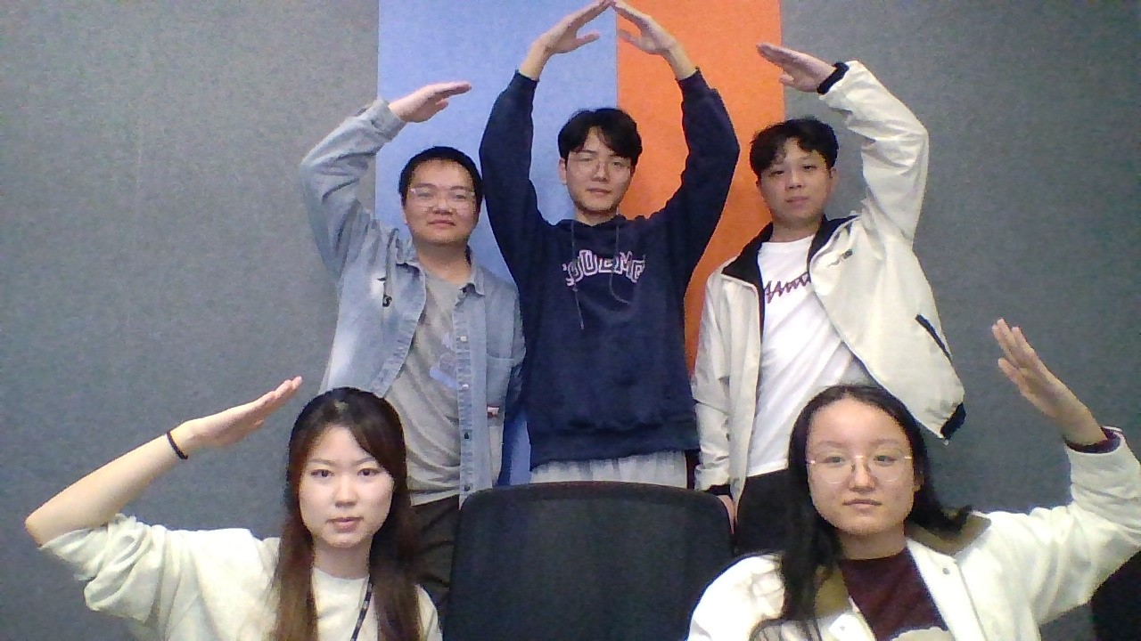
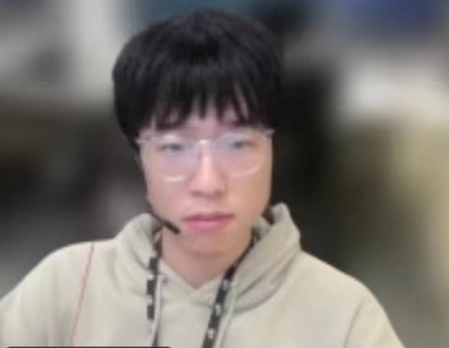
众志成城
聚沙成塔
Notes:
众志成城，聚沙成塔

Slide 5
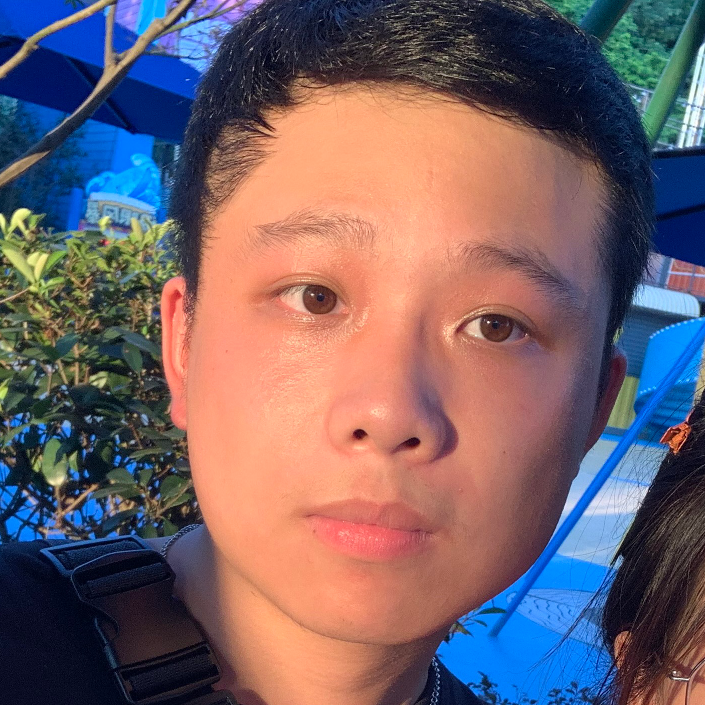

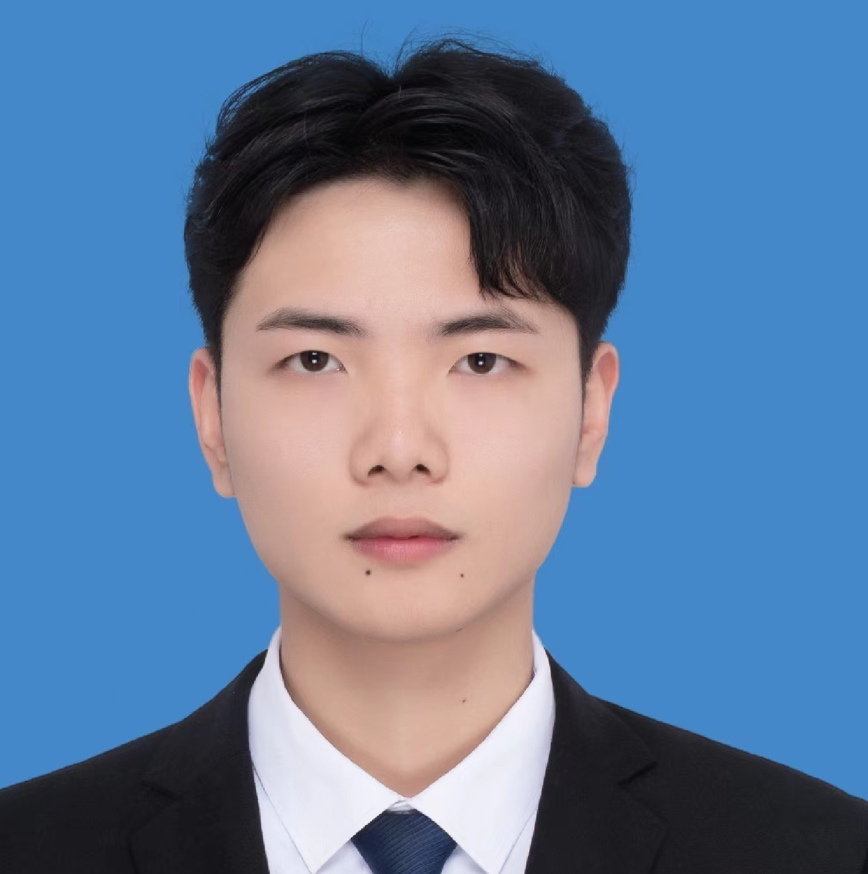

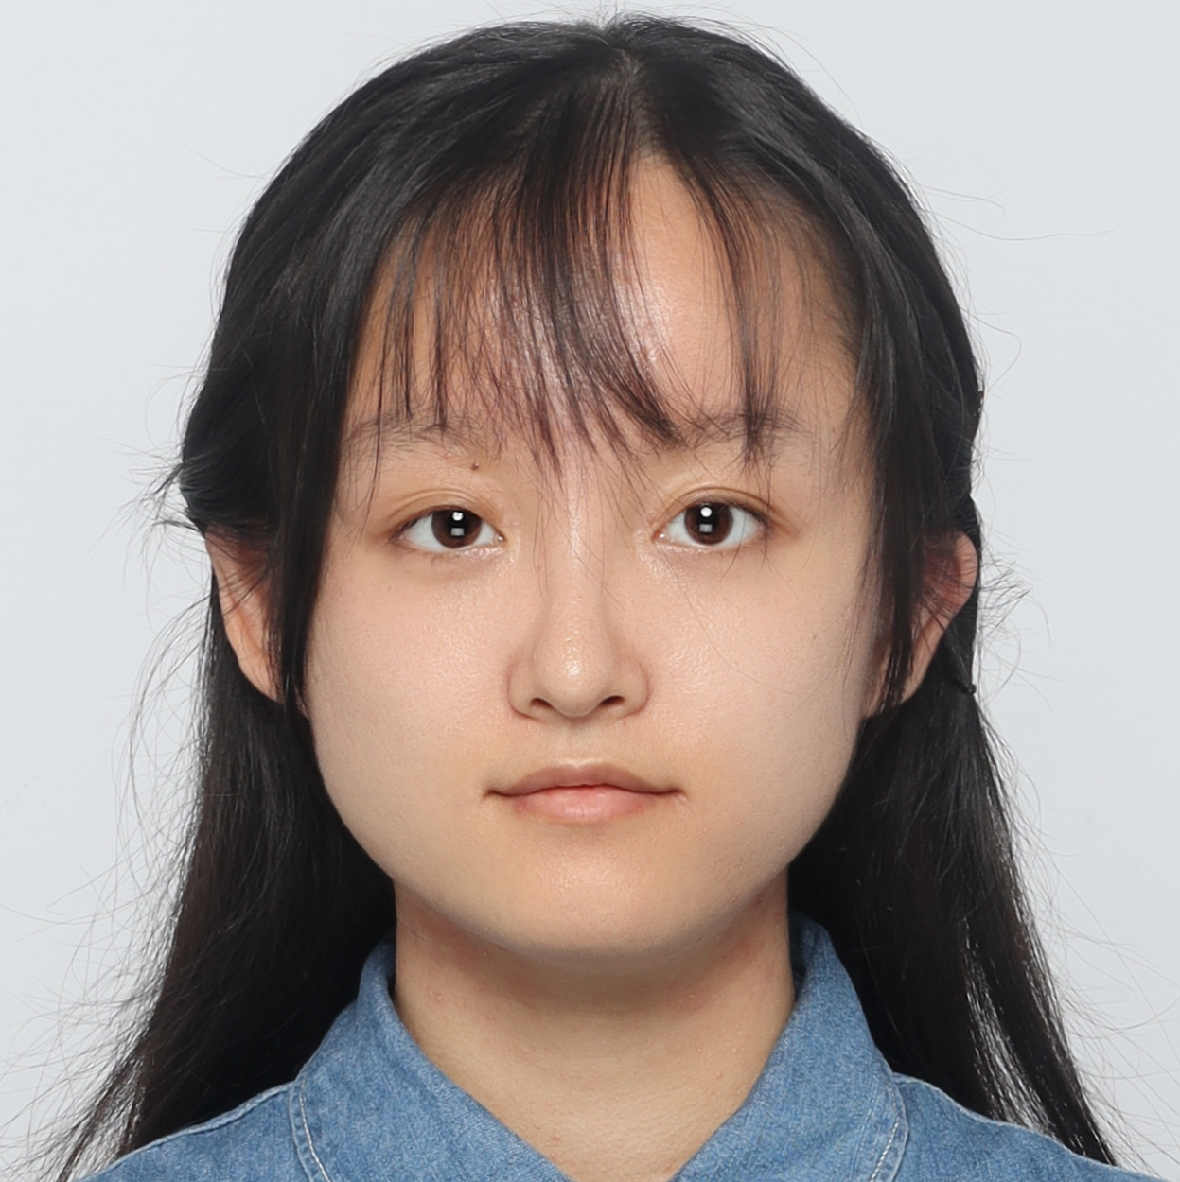
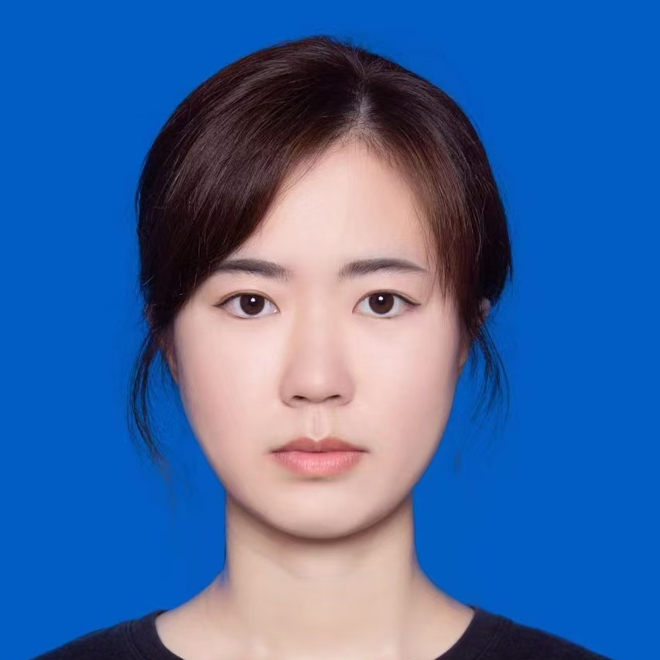
汇报简介
小组成员介绍
张苏鹏 SMB.ESST
冯懿文 SMB.CUSTODY
黄章延 SMB.EA
01
02
03
04
05
06
雷俊涛 SMB.CREDITRISK
李嘉欣 SMB.ESST
于彤 SMB.CUSTODY

Slide 6

汇报简介
Cooperation
协同力
团队合作与内部系统作用
有效合作、良好沟通、资源共享、系统思考
明确分工，发挥每个人的优势
团体效益 > 个体独立效益总合

Slide 7
02
协同力与四大核心能力
Cooperation Ability and the Four Core Skills

Slide 8
协同力与四大核心能力
协同力与内在成长
01
内在成长
指个体在技能和思维等方面的自我提升，通过不断反思与学习来增强自我的能力、自信和韧性。
个人成长
02
协同力
促
进
驱
动
不同的个体共同合作，将各自的长处和想法结合，创造出更大的价值。
02
内在成长与协同力
团队协同
内在成长让我们不断前进，协同力让我们共同进步。

Slide 9
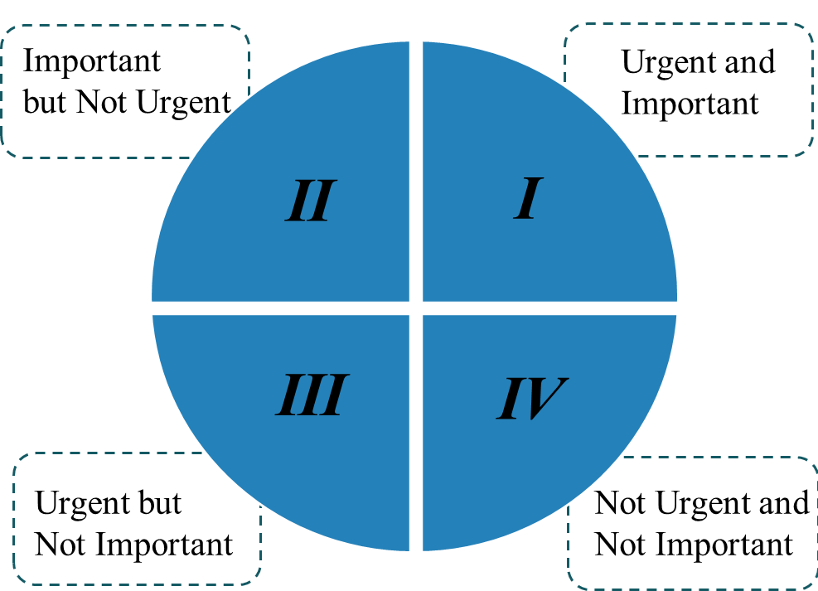
协同力与四大核心能力
时间、目标管理与协同力
合理规划和利用时间，利用任务优先级矩阵划分优先级。
清晰的优先级划分使团队成员能够协调合作，专注于高价值任务。
时间和目标管理帮助团队在任务执行上达成一致，减少不必要的重复工作。

Slide 10
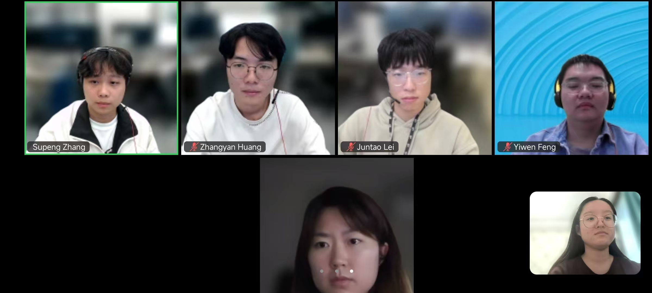
协同力与四大核心能力
准备
充分度
有效沟通
＋
内容质量
系统思考与协同力
通过系统思考，团队成员能够看到工作流程的全貌，更好地应对复杂问题，并将资源投放到更重要的部分；
打破“各自为战”的局限，推动团队整体目标的实现。
清晰表达

Slide 11
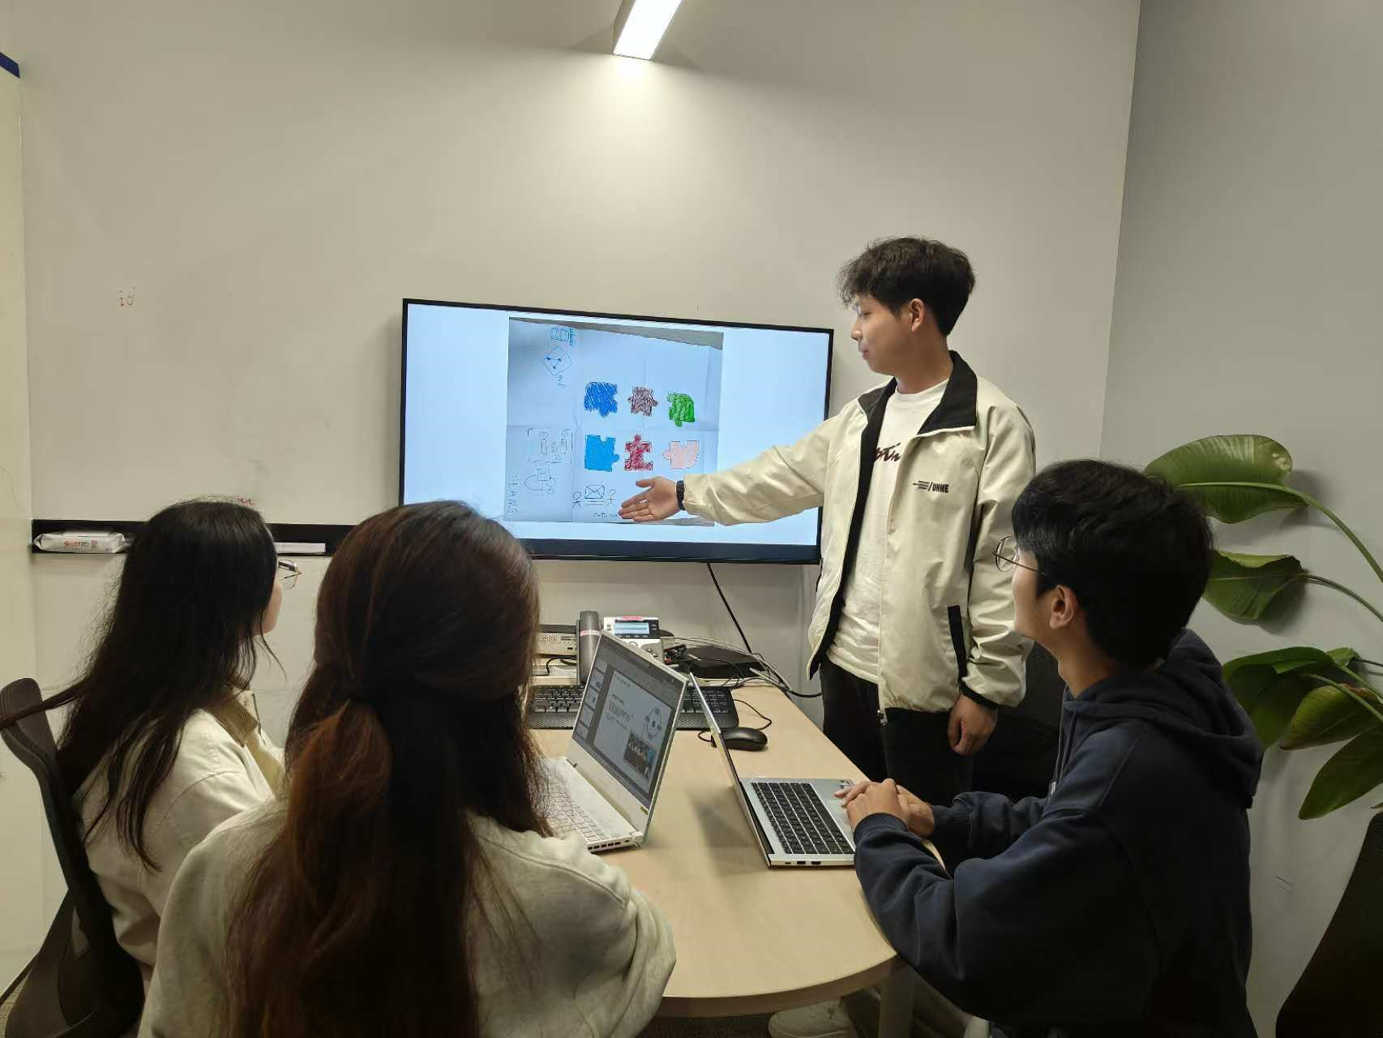
协同力与四大核心能力
善于沟通—
协同力的核心驱动
善于倾听
确保能够理解他人的观点和需求
勇于表达
团队的每一位成员都自信地分享自己的想法、问题和建议
开放反馈
建立及时、建设性的反馈机制、帮助团队不断调整和优化

Slide 12
03
画作展示
Display and Explain our artwork

Slide 13
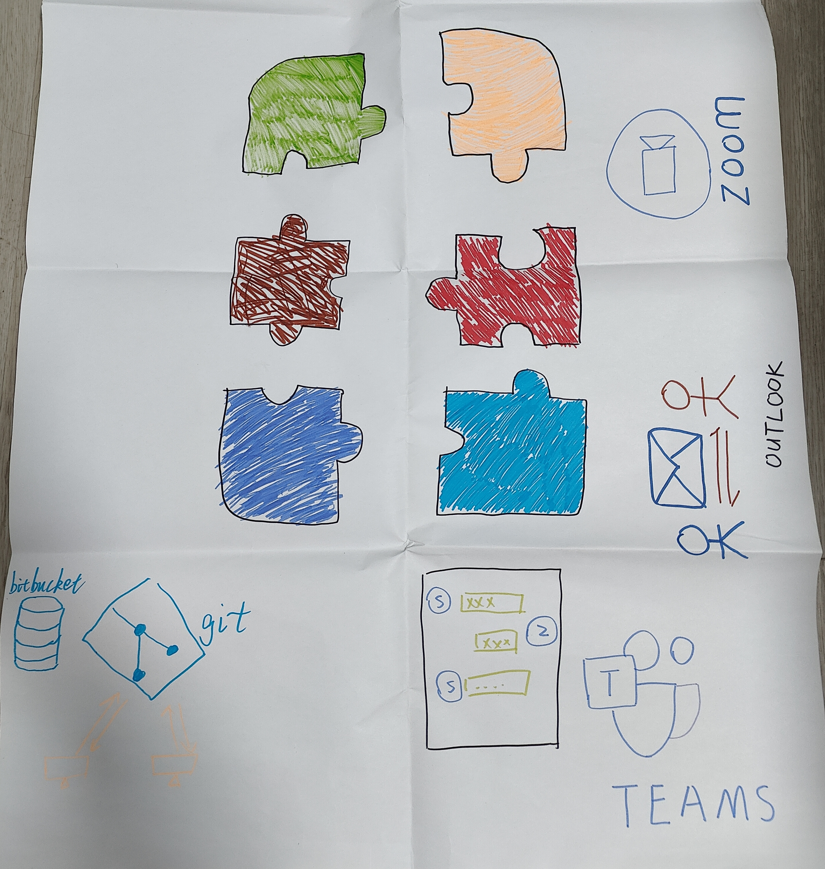
协同力与四大核心能力
灵感来源
通过拼图的形式展示出团队合作中不同部分的紧密联系。
不同的协作工具是日常工作中管理项目和共享资源的关键手段。
核心理念
团队协作就像拼图一样，只有各个部分紧密配合，才能成就最终的成功。

Slide 14
Thanks for Listening
感谢聆听
添砖JAVA

